Slide 1
«ЗНАТОКИ ПО-ТОМСКИ»

Slide 2
РУССКИЙ ЯЗЫК Задание 1
Оформите почтовое отправление, указав верно, кому оно адресовано:
Паоло Коэльо
Мирей Матье
Антон Сквозник-Дмухановский
Ирина Уба
Акира Куросава
Стас Рерих.

Slide 3
Ответ:
1) Паоло Коэльо
2) Мирей Матье
3) Антону Сквознику-Дмухановскому
4) Ирине Убе
5) Акире Куросаве
6) Стасу Рериху

Slide 4
Задание 2
Образуйте от предложенных наименований городов названия их жителей в форме Им. пад., ед. ч.:
Архангельск
Брянск
Гусь-Хрустальный
Великий Устюг
Вологда
Горький

Slide 5
Ответ:
архангелогородец
брянец
гусевчанин
устюжанин, великоустюжанин
вологжанин
горьковчанин

Slide 6
Задание 3
Разбейте предложенные ниже слова на две группы:
Исконно русские слова
Заимствованные слова
Баня, галоши, барабан, кикимора, белка, линейка, пельмени, лагерь, деньги, хандра, папоротник

Slide 7
Ответ:
Заимствованные слова
баня
галоши
барабан
пельмени
лагерь
деньги
Исконно русские слова
кикимора
белка
линейка
хандра
папоротник

Slide 8
ОБЩЕСТВОЗНАНИЕ Задание 1
Как называется наука?
Наука, которая изучает взаимодействие социальных групп, функционирование социальных институтов, социальную структуру общества.

Slide 9
Ответ: СОЦИОЛОГИЯ

Slide 10
Задание 2
Супруги Михаил и Анна решили развестись и начали делить имущество в суде. Анна настаивала на разделе второй квартиры, которую Михаил унаследовал по завещанию своей матери, говоря, что эта собственность появилась в период совместного проживания супругов. Михаил указывал, что наследником этой квартиры по завещанию был только он.
Вопрос:
Какое решение примет суд?
Какой Кодекс применяется в решении подобных споров?

Slide 11
Ответ:
Суд оставит квартиру Михаилу, т. к. в соответствии с ч. 1 ст. 36 Семейного Кодекса РФ имущество, полученное одним из супругов во время брака в порядке наследования, считается его собственностью
Семейный Кодекс РФ

Slide 12
Задание 3. Кроссворд

Slide 13
Ответ
По горизонтали: 1. вече 2. аксиология 6. партия 8. интуиция 10. Радищев.
По вертикали: 3. меритократия 4. аномия 5. Сенат 7. атеист 9. Тагор

Slide 14
ИСТОРИЯ Задание 1. Вопросы с вариантом ответа
Какой древнерусский город располагался на территории современной Ярославской области?
Жижец
Углич
Зарайск
Олонец

Slide 15
Ответ:
Углич
административный центр Угличского района Ярославской области, в XIII—XVI вв. центр Углицкого княжества

Slide 16
Какой придворный чин должен был следить за царскими лошадьми?
Ловчий
Кравчий
Ясельничий
Лошадиный

Slide 17
Ответ:
Ясельничий
придворный чин и должность в дворцовом хозяйстве и государственном управлении XV - XVII в., в XV – XVII в. – помощник конюшего

Slide 18
Это растение в Древней Руси добавляли в хлеб и употребляли в пищу во время голода.
Одуванчик
Чистотел
Полынь
Лебеда

Slide 19
Ответ:
Лебеда
основным продуктом питания для крестьян был ржаной хлеб. Если предыдущий год был неурожайный, весной запасы зерна иссякали, и в хлеб добавляли «для веса» всё, что попадалось под руку. Под руку, как правило, попадалась широко распространенная съедобная трава лебеда

Slide 20
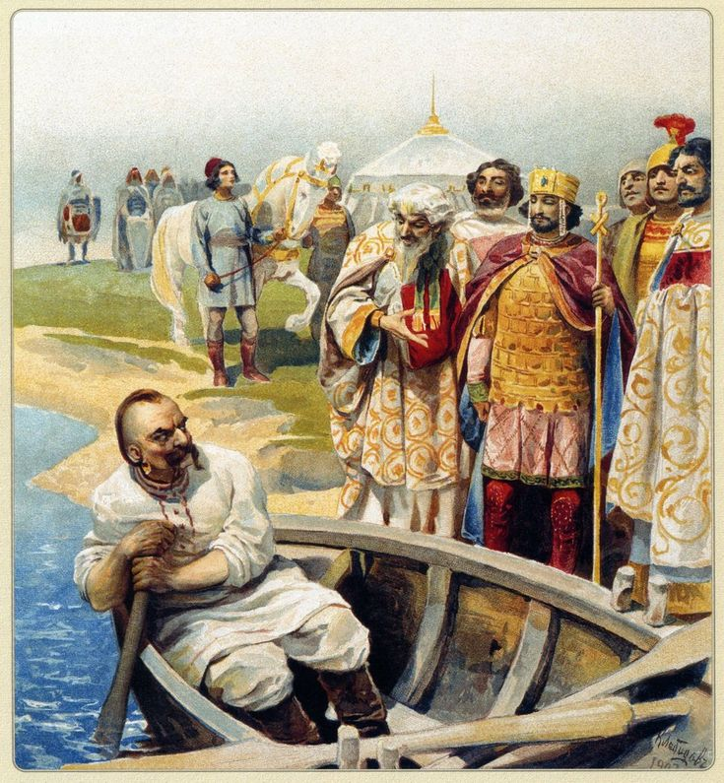
Задание 2. Вопрос к картинке
Вопросы к картинке
Назовите двух главных действующих лиц на картине?
У какой крепости состоялась встреча?
В каком году произошло это событие?

Slide 21
Ответ:
Князь Святослав Игоревич и император Иоанн Цимисхий
Доростол
971 г.

Slide 22
Задание 3. Работа с текстом
Прочтите фрагмент исторического источника и ответьте на вопросы.
1 Вставьте пропущенные слова:
А - название символа царской власти
Б – название символа царской власти
2 Какая церемония проводилась во дворце?
3 Назовите имя царя.

Slide 23
Ответ:
1 Пропущенные слова:
А – скипетр
Б – держава
2 Прием послов
3 Михаил Федорович Романов

Slide 24
СПАСИБО ЗА УЧАСТИЕ!

